Slide 1

4-мавзу. Картошкани биологик асослари

Slide 2
Режа:
1. Картошка ўсимлигини хароратга муносабати.
2. Картошка ўсимлигини ёруғликка муносабати
3. Тупроқ ва ҳаво намлигига муносабати.
4. Картошкани тупроққа ва минерал озиқа элементларига муносабати.

Slide 3
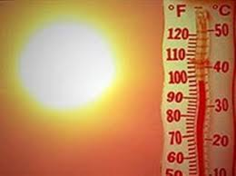
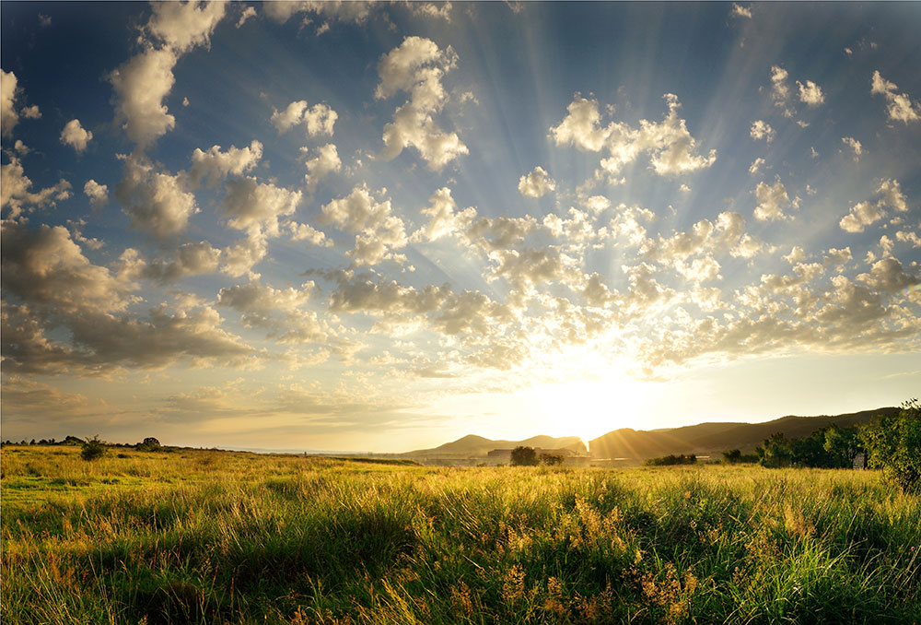
Картошка ўсимлигини ҳароратга муносабати
Картошкани ташқи муҳит омилларига муносабати, уни иқлими салқин, қаттиқ совуқ ва иссиқ бўлмайдиган Жанубий Американинг тоғли ва тоғолди минтақаларида, узоқ давом этган эволюция даврида шакланган. Бу, картошка салқин ҳаво нисбий намлиги юқори бўлган мўтадил иқлим ўсимлиги эканлигидан дарак беради.
Картошка ўрта кенгликларда жуда яхши ўсади. Уни асосан Европанинг Шимолий ярим шарининг 40⁰ ва 60⁰ шимолий кенгликда етиштирилади. У бироз шимолга 70⁰ ш.к. кириб боргач, ўртача ҳосил беради. Шимолий Америкада картошка етиштириш шароити 40⁰ ва 50⁰ ш.к. районига тўғри келиб, у ерни иқлими уни ватани иқлимига яқиндир. Жанубий яримқуррада картошка етиштириладиган асосий регионлар қуруқликнинг жанубий қисимга жойлашган.

Slide 4

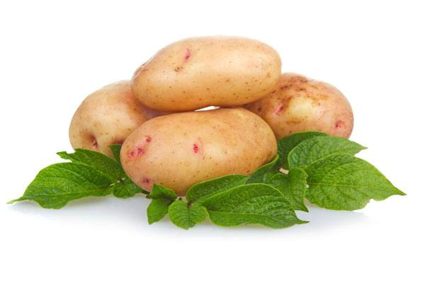
Туганаклар яхши кўкариши учун энг қулай ҳарорат 18-22⁰С. Уруғлик туганак намлиги етарли, ҳарорати 11-12⁰С бўлган тупроққа экилса, ниҳоллар 23 кундан сўнг 14-15⁰С – 17-18 кундан ва 18-25⁰С да эса 12-13 кундан сўнг ҳосил қилади. Кейинчалик ҳароратни кўтарилиши ва пасайиши ниҳоллар ҳосил бўлишини кечиктиради. Тупроқ ҳарорати 7⁰С дан паст ва турғун бўлса ниҳоллар кўпчилик холда 35-50 кундан сўнг ҳосил бўлади. 3-5⁰С ва 31⁰С ҳароратда туганак куртакларини ривожланиши тўхтайди. +улай ҳарорат (1018⁰С) мавжуд бўлган шароитда турли навларда ниҳолларни тўлиқ ҳосил бўлиши учун суткалик ўртача ҳарорат 250-300⁰С бўлиши талаб этилади. Туганакларни бир неча кун мобайнида – 1⁰С ва +35⁰С ҳароратда бўлиши уни зарарланишига олиб келади.

Slide 5

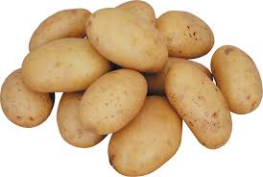
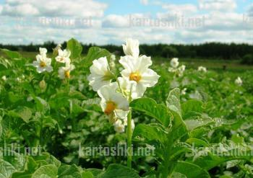
Ҳарорат 7⁰С дан паст бўлмагандагина картошка илдизи ҳосил бўлабошлайди. Картошка палаги 5-6⁰С ўсабошлайди ва у 17-22⁰Сда жадал ўсади. Ассимиляция жараёни учун энг қулай ўртача ҳарорат 20⁰С атрофида (кундузи 25⁰С кечалари 12-14⁰С) бўлади. 29-30⁰С ҳароратда ўсишдан тўхтаб қолади. 40⁰С ҳароратда палагини ўсиши бутунлай тўхтайди.
Палаги –1,5-1,7⁰С совуқда нобуд бўлади. Баҳорда – 1,5-2⁰С совуқдан палаги нобуд бўлади ва ижобий ҳарорат тикланганидан сўнг яна кўкарабошлайди. Аммо, ўсимликни секин ривожлангани учун ҳосилдорлиги кескин пасаяди.

Slide 6
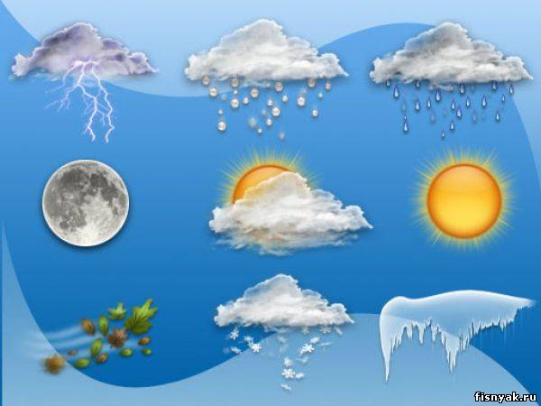
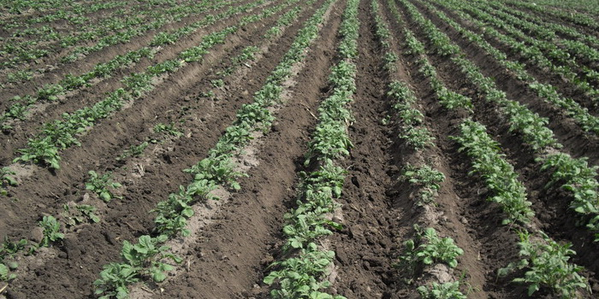
Картошка ўсимлигини ёруғликка муносабати.
Ёруғлик баргларда органик моддаларни синтез қилиш ва ўсимликни сурункали ўсиши учун зарур.
Картошка учун ёруғликни жадаллиги, ёруғ кунни давомийлиги ва қуёш нури спекторининг радиацияси жуда муҳимдир.
Картошка - ёруғсевар ўсимлик. У юқори интенсив ёруғликка талабчан. Намлик ва озиқ моддалар билан етарли даражада таъминланганида ёруғлик жадаллиги 40-60 минг лк ташкил этади. Намлик етишмаса ёруғлик оптимуми 20 минг лк пасаяди. Ёруғлик жадаллиги қуёш нурларини қандай бурчак билан ерга етиб келиши ва ҳавонинг булутлигига боғлиқ. Денгиз сатҳидан баландликни ортиб бориши ёруғликни кучайтиради

Slide 7
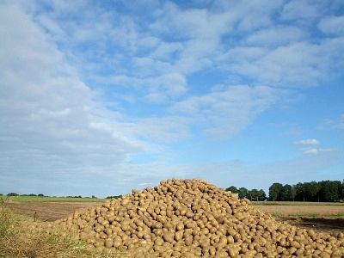
Ёруғлик, органик моддаларни ҳосил қилиш, ўсимлик ўсишини таъминловчи манбаа бўлиши билан бирга, у ўсимликга бевосита таъсир этса уни ўсишини секинлаштиради. Буни ёруғ ва қоронғи хонада ундирилган туганаклар ўсимталари узунлиги билан таққосланса яққол кўринади.
Жанубий регионларда ёруғликни мўл бўлиши юқори ҳарорат билан уйғунлашиб, картошкани ўсиши ва ривожланишини кечиктиради. Ўзбекистонда ўтказилган тажрибаларда, барглари бор эритмаси билан оқланган картошкага ёруғлик таъсири камайиб ва ҳарорат пасайиб, уни ҳосилдорлиги кўпайганва туганакларни уруғлик сифати яхшиланган.

Slide 8

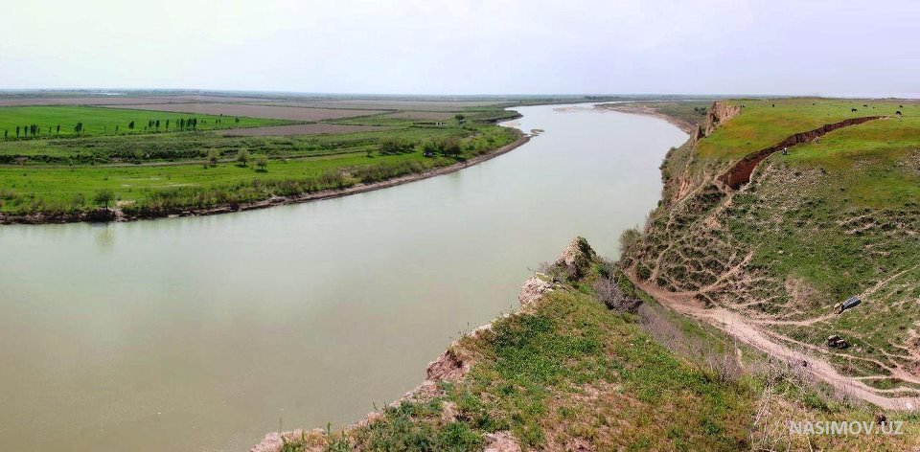
Cув режими.
Сабзавот экинлари тупроқдаги намга талабчан. Бунинг сабаби таркибида сувнинг кўп бўлиши (75-95 %), кўп сувни буғлантириб юбориши ҳамда кўпчилик ўсимликлар илдиз системаси юза жойлашган ва кучсиз ривожланганлигидир.
Сабзавот экинларининг намга муносабатини кўриб чиқаётганда ўсимликларнинг тупроқдан ўзлаштириб оладиган сув миқдори билан уларнинг тупроқдаги нам миқдорига талабчанлигини фарқ қилиш керак.
Бодринг билан карам сувни кўп талаб қиладиган ва тупроқнинг сернам бўлишини талаб этадиган ўсимликлар жумласига киради. Бу ўсимликларнинг илдиз системаси юзада жойлашган, йирик барглари эса сувни кўп буғлантиради.
Полиз экинлари (тарвуз, қовун) ҳам кўп сув талаб қилади - ю, лекин тупроқда нам кўп бўлишига талабчан эмас, чунки буларнинг кучли ривожланган илдиз системаси тупроқнинг анча чуқур қатламигача кириб, ердаги намдан самарали фойдаланади.

Slide 9
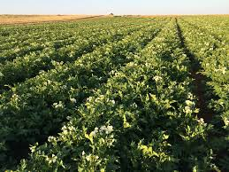
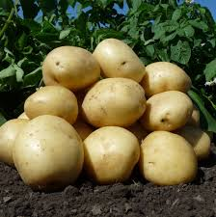
Картошка туганак ҳосил қилгунча сувга кам талаб бўлиб, сўнг гуллаш босқичи тугагунча уни етарли даражада сув билан таъминлаш зарур. Ер устки қисмини ўсиши ва барг сатҳини катталашиш даврида картошкани сувга талаби ошиб бориб, ғунчалаш, гуллаш босқичи туганак ҳосил бўлаётган даврда у ўзининг энг юқори нуқтасига етади.
Турли навларда сербарглиги ва гуллаш муддати бир хил эмас, шунинг учун бир муддатда экилган ҳар хил навларнинг сувга бўлган энг юқори талаб вақти ҳар хил вақтга тўғри келади. Ўсув даврида 1 кг туганакни ҳосил қилиш учун 80-100 л сув сарфланади. Тупроқ намлиги 70-85 % ЭКНС (энг кам нам сиғими) бўлса палаги, 85-95% ЭКНС (энг кам нам сиғими) бўлганида туганаклари яхши ўсади.

Slide 10
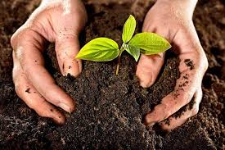
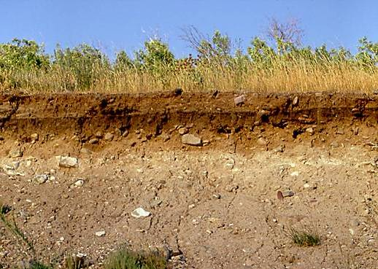
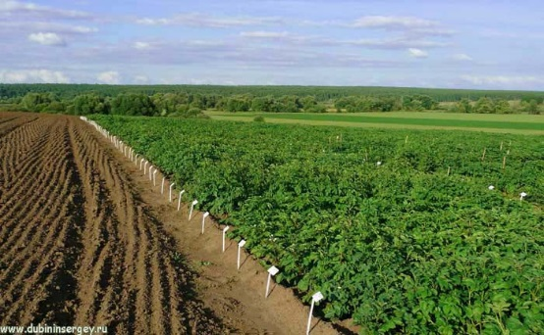
Картошкани тупроққа ва минерал озиқа элементларига муносабати.
Картошка тупроқ шароитига у даражада талабчан эмас. Аммо, физик хусусиятлари яхши, донадор, механик таркиби енгил, сув ва ҳаво сингадиган тупроқларда яхши ўсади.
Картошка, ҳаво яхши алмашадиган, ғовак, донадор ва тез қизийдиган тупроқларда юқори ва сифатли ҳосил беради. Аммо, тегишли агротехник чора-тадбирларни ўз вақтида ўтказиб, уни барча тупроқларда етиштириш мумкин.
Картошка навларининг барчаси ўсув даврида тупроқ, ҳаво таркибига талабчан. Унаётган туганак ва ўсаётган илдизга биринчи навбатда кислород керак. Кейинчалик, оқтомир ва ёш туганаклар ҳосил бўлаётганда, кислородга талаби янада ошади. Туганаклар шаклланиш ва ўсиши даврида кислородга бўлган талаби энг юқори бўлади. Тез зичланадиган тупроқларда ҳосил бўлган оқ томирнинг 50-60 фоизи туганак беради. Картошка, шунинг учун ғовак ва бир хилда намланадиган тупроқларда яхши ўсади.

Slide 11
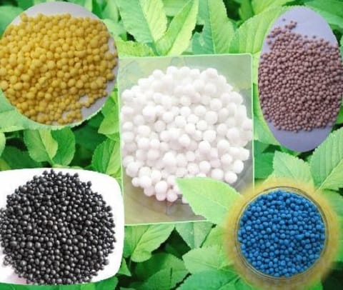
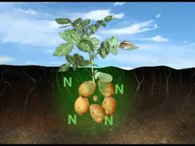
Минерал ўғитлар
Картошка гектардан 10 т. ҳосил берса, у ўзи билан тупроқдан 40-60 кг азот, 75-100 К₂О, 15-25 Р₂О₅ ва 8-10 кг МgO ни олиб чиқади. Бу озиқ моддаларнинг учдан икки қисмини туганаклар ўзлаштиради. Гуллаш босқичида талаб қиладиган азотни 75, калийни 66, магнийни 40 ва фосфорни 50 фоизини ўзлаштиради. Картошка Ўзбекистон тупроқ шароитида, азот ва фосфор ўғитини кўп талаб этади, калийга нисбатан эса талабчанлиги камроқ. Картошка бўз тупроқли минтақалардаги бўзтупроқларда етиштирилганда кўпроқ азот ва калий ўғитларни талаб этади.

Slide 12
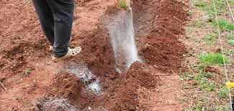
Манзарали боғдорчнлик бўйича илмий изланишлар ва амалиётлар шуни кўрсатадики, ўсимликлар унумдорлигинииг юқори даражасига ва минерал ўғитларни кенг қўллаганда эришилади.
Кенг маънода «ўғит» номи билан минерал, органик моддалар ва тунроқ хусусиятини ҳамда ўсимликни озиқлантириш шартларини яхшилаш учун амалда ишлатилувчи материаллар тушунилади.
Минерал ўғитлар ўсимликлар ҳосилдорлигининг миқдори ва сифатига ижобий таъсир кўрсатибгина қолмайди, у кейин ўсувчи ўсимликларга ҳам яхши таъсир кўрсатади

Slide 13
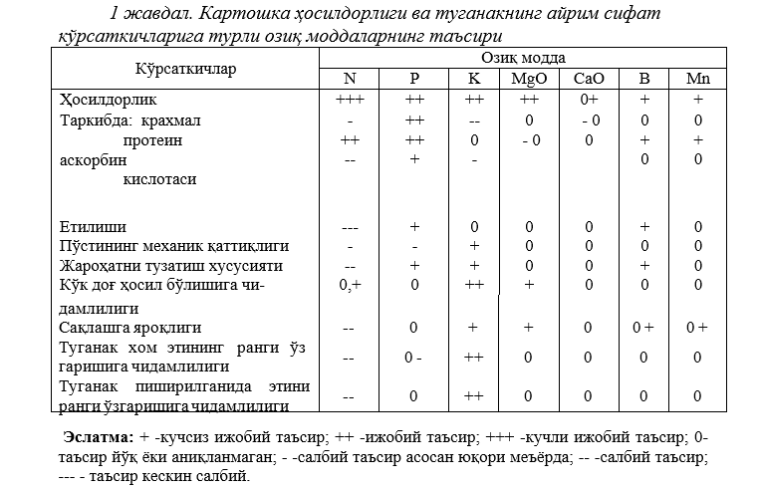

Slide 14
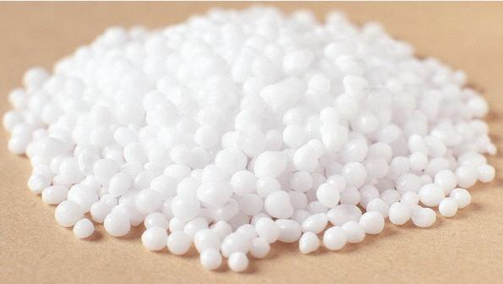
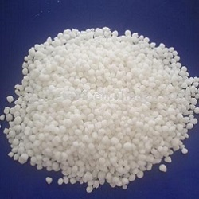
Азот
Азот, ўсув даврининг биринчи ярми ер устки қисмини ривожланиш босқичида, азотни жадал сингдирилади. Туганакларни етилабошлаши ва палагини қурий бошлаш даврида азотга талаби камайиб кейинчалик тўхтайди. Азотни етишмаслиги палаги ўсишини сусайтиради, ҳосилини ва туганак таркибидаги протеинни камайтиради. Азот меъёридан ортиқ бўлса ҳосил сифати, туганак таркибидаги крахмал миқдори, туганакларни сақланиши ва картошка ҳом ва пиширилган этини қорайишига чидамликлигига салбий таъсир этади.

Slide 15
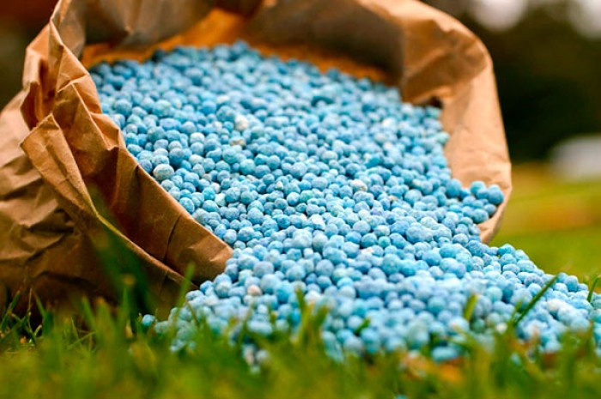
Фосфор
Фосфор мураккаб оқсил моддаларини ҳосил қилиш учун ўсимликга зарур бўлиб, углевод ва оқсил алмашинувини яхшилаб, ўсимлик ўсиши ва ривожланишини тезлатиб, илдиз тизимини яхши ривожланишини таъминлаб, туганак ҳосил бўлишини тезлатиб ва уни таркибида қуруқ модда ҳамда крахмални кўпайтириб, ўсимликни қурғочиликга чидамлилигини оширади. Фосфор етишмаса ўсимлик ривожланиши секинлашади ва вирус касалликларига чидамлилиги камаяди.

Slide 16
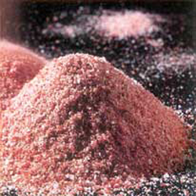
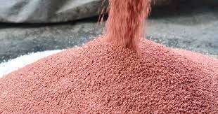
Калий.
Калий – ўсимлик учун азот ва фосфор каби зарур, аммо у органик моддалар таркибига кирмаслиги билан фарқ қилади ва шу билан бирга у эркин ионлар ёки беқарор коллоидлар бирикмаси ҳолатида бўлади. Ўсимлик калий билан озиқлантирилса у ноқулай шароитларга ва касалликларга чидамли бўлади, туганагини хом ва пиширилган этини қорайиб қолишга чидамлилигини кучайтиради.

Slide 17
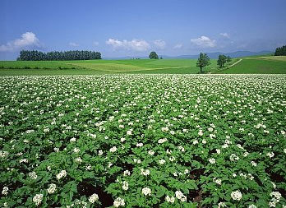
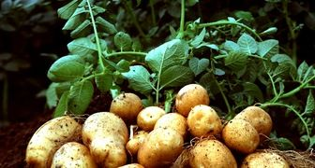
Айниши
Картошканинг айниши деганда, одатда юқумли вирус ва вироидлар ҳамда ноқулай тупроқ-иқлим шароитлар таъсирида туганаклар уруғлик сифатининг пасайиши тушунилади.
Айниган картошка ўсимлиги барги таркибидаги хлорофилл камаяди, фотосинтез ва транспирация жараёнлари сусаяди, ҳосилдорлиги ва касалликларга чидамлилиги, туганакларни товарбоплиги ҳамда озиқалик сифати пасаяди. Натижада, картошка кўпайтиришга яроқсиз бўлиб қолади. Юқори ҳароратли қуруқ иқлим шароит айнишни яққол намоён бўлишига ва ҳосилдорликни камайишига асосий сабабдир.

Slide 18
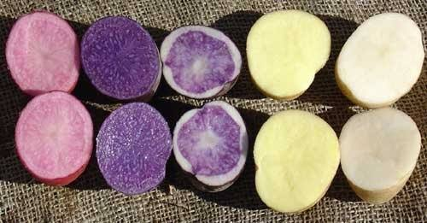
Вирусли касалликлар билан оддий усулда курашиш мумкин эмас, шу сабабли уларни ривожланиш ва юқумли даврида олдини олиш мақсадга мувофиқ. Уни элементлари – вирус манбааси, ўсимлик ва сўрувчи хашоратлар бўлиб, вирус касалликларига қарши уйғунлашган кураш тизимини қўллаш керак. Вегетатив кўпаядиган картошкада вирус касалликларининг асосий манбаи касалланган ўсимлик ҳисобланади, у касалланган туганакдан ҳосил бўлади. Шунинг учун соғлом уруғликни етиштириш асосий кураш чораси ҳисобланади.

Slide 19
ЭЪТИБОРИНГИЗ
УЧУН
РАХМАТ !

